Slide 1

软件项目管理
北京邮电大学软件学院
韩万江
chapter__12
1

Slide 2
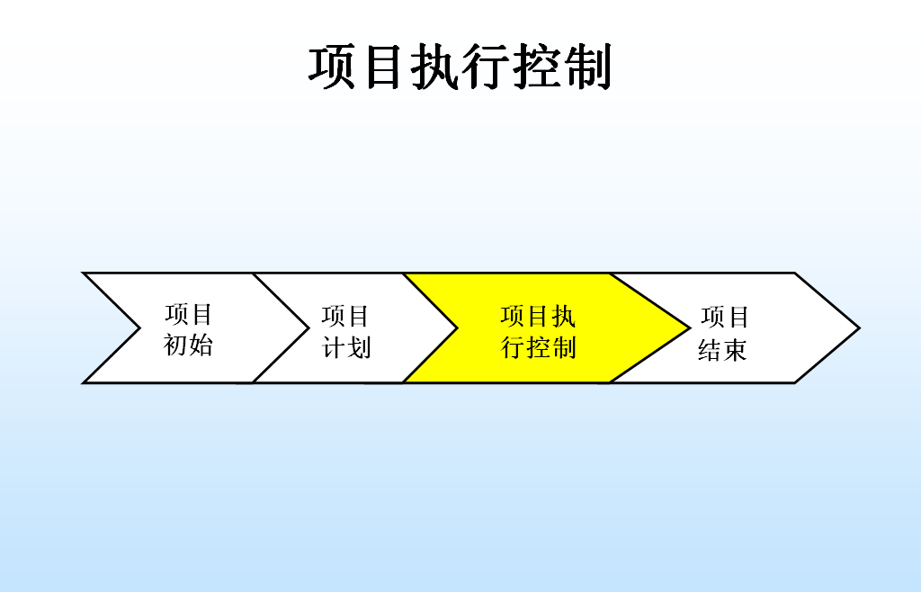
项目执行控制
chapter__12

Slide 3
第三篇
软件项目的执行控制

Slide 4
软件项目管理
第 14 章
软件项目执行控制
chapter__12

Slide 5
本章要点
一、项目集成管理
二、范围管理
三、时间\成本管理
四、质量管理
五、团队管理
六、沟通管理
七、风险管理
八、合同管理
九、案例分析
chapter__12

Slide 6
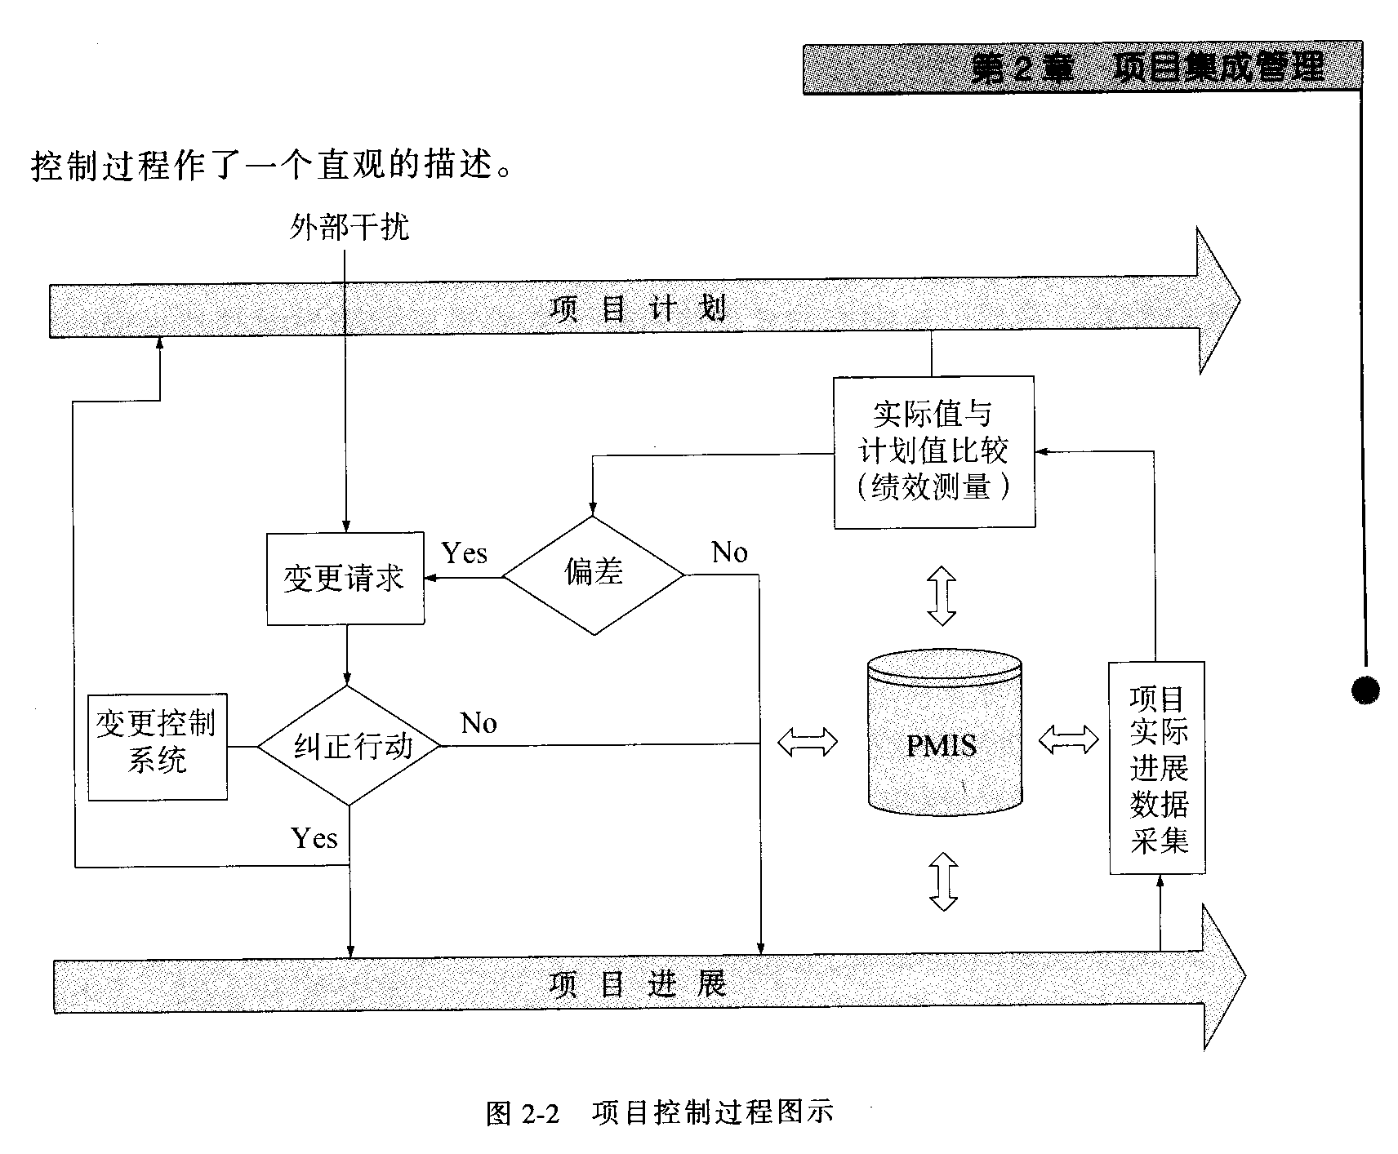
项目执行控制过程
chapter__12

Slide 7
项目执行控制
信息
跟踪系统
控制系统
决策和命令
chapter__12

Slide 8

项目集成管理
进度
范围
成本
chapter__12

Slide 9

项目控制的程度
建立偏差的接受准则
项目经理关注的真正问题：项目中的偏差可以接受吗？
注意力放在解决特殊问题上
计划
chapter__12

Slide 10
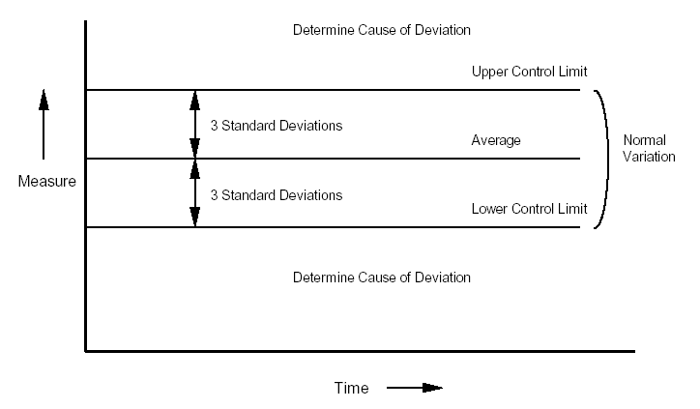
控制标准
chapter__12

Slide 11
项目控制的步骤
建立标准
采集项目信息,观察项目的性能
将项目的实际结果与计划进行比较
如果实际的项目与计划有误差，必要时, 修正计划
修正计划,通知项目相关人员和部门
chapter__12

Slide 12
建立控制标准
主要的三个基准计划
  范围
  进度
  成本
chapter__12

Slide 13
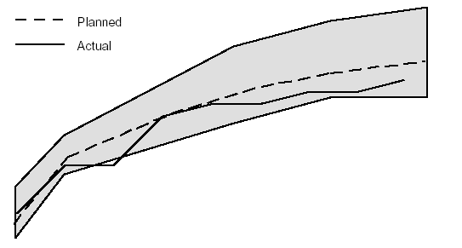
控制标准
chapter__12

Slide 14
采集过程
跟踪采集主要是在项目生存期内根据项目计划中规定的跟踪频率，按照规定的步骤，对项目管理、技术开发和质量保证活动进行跟踪。
监控项目实际情况，记录反映当前项目状态的数据.
项目度量实施过程
chapter__12

Slide 15
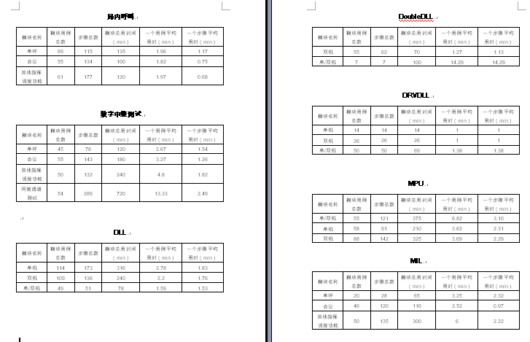
采集过程实例
1）依据项目计划的要求确定跟踪频率和记录数据的方式。
2）按照跟踪频率记录实际任务完成的情况（进度\完成时间\质量等）。
3）按照跟踪频率记录完成任务所花费的人力和工时。
4）根据实际任务进度和实际人力投入计算实际人力成本和实际任务规模。
5）记录除人力成本以外的其他成本消耗。
6）记录关键资源的使用情况。
7）记录项目进行过程中风险发生的情况及处理对策。
8）按期按任务性质统计项目任务的时间分配情况。
9）收集其它的要求的采集信息以及必要的度量信息等
chapter__12

Slide 16
情景项目:项目跟踪
SPM项目执行跟踪
项目数据如何采集,采集哪些数据,采集频率等?
chapter__12

Slide 17
项目执行控制
范围管理
时间管理
成本管理
质量管理
团队管理
沟通管理
风险管理
。。。。。。
项目数据采集
对项目决策
chapter__12

Slide 18
项目计划修改
根据评审结果决定是否修改项目计划
  计划的不合理应该修改计划
  客观原因导致必须修改计划
chapter__12

Slide 19
本章要点
一、项目集成管理
二、范围管理
三、时间\成本管理
四、质量管理
五、团队管理
六、沟通管理
七、风险管理
八、合同管理
九、案例分析
chapter__12

Slide 20
项目范围控制
输入：
范围控制标准
计划范围
实际范围
方法：
范围变更控制系统
输出：
范围修改决定
chapter__12

Slide 21
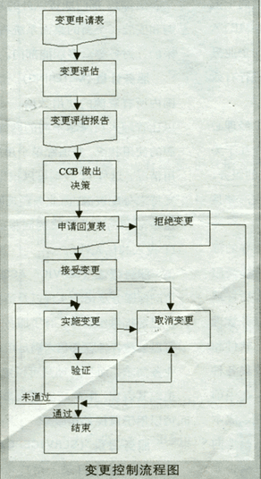
范围变更控制系统
chapter__12

Slide 22
范围控制注意点
防治不合理的范围扩张
  蔓延（Scope Creeping）
  镀金（Gold-plating）
chapter__12

Slide 23
情景项目:范围控制
SPM项目中的范围变更控制：
甲方提出需求变更:增加学生的考勤信息对成绩的影响.
乙方应对策略
chapter__12

Slide 24
本章要点
一、项目集成管理
二、范围管理
三、时间\成本管理
四、质量管理
五、团队管理
六、沟通管理
七、风险管理
八、合同管理
九、案例分析
chapter__12

Slide 25
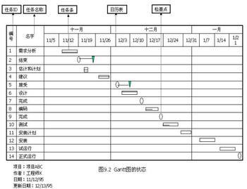
跟踪项目进度
跟踪项目进度重要的是及时更新项目信息，这样及时反映项目的比较基准计划与实际运行状况的差异，以便于及时调整项目，达到项目跟踪的目的。
chapter__12

Slide 26
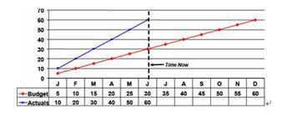
跟踪实际成本
计算任务的实际成本
每天更新实际成本
查看任务成本是否与预算相符
chapter__12

Slide 27
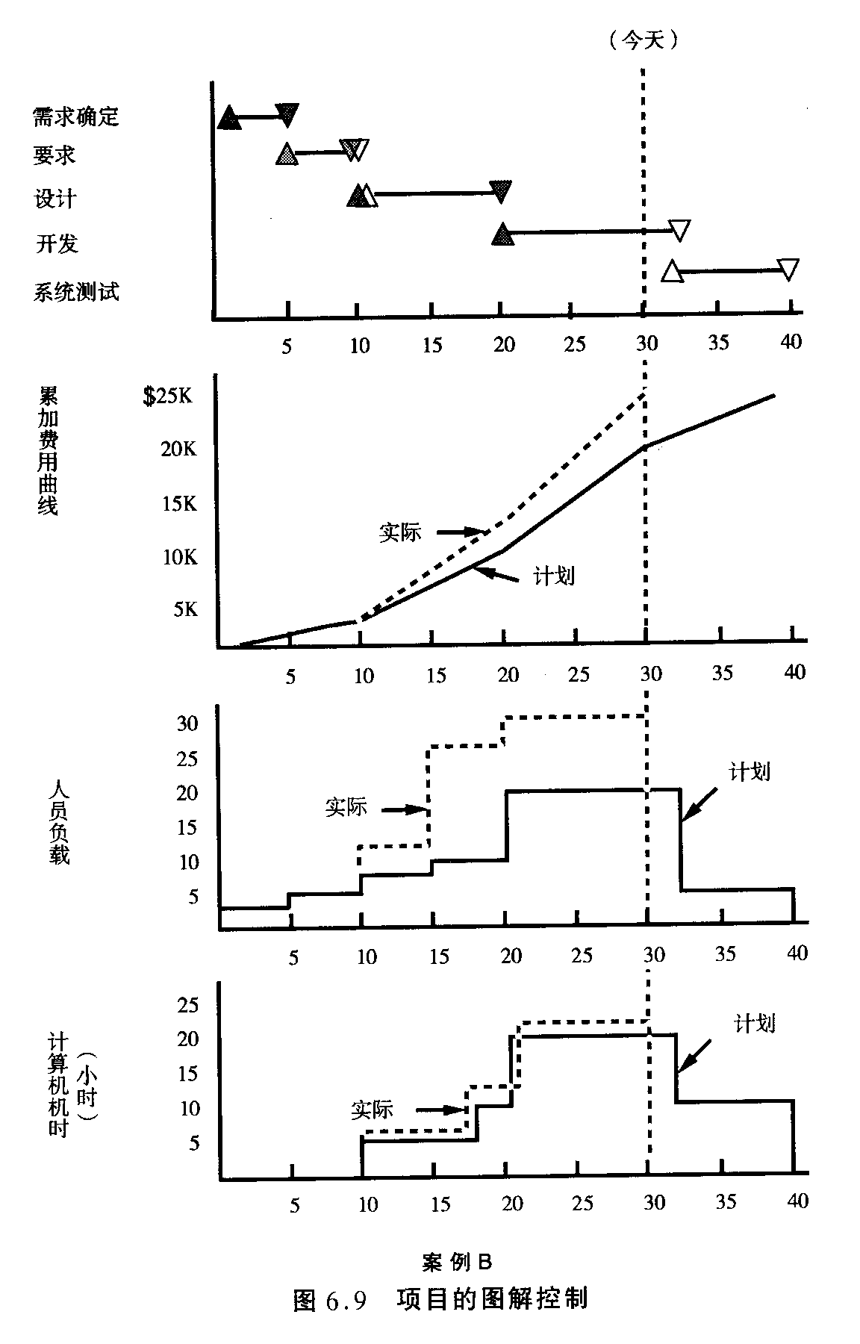
跟踪项目资源状况
资源完成的总实际工时
每天更新资源的实际工时
查看资源计划工时与实际工时之间的差异
chapter__12

Slide 28
性能分析的主要技术
图解控制法
挣值分析法（盈余分析法、已获取价值分析法）
chapter__12

Slide 29
图解控制法
进度---甘特图
成本—累计费用曲线图
人力物力资源—资源载荷图
chapter__12

Slide 30
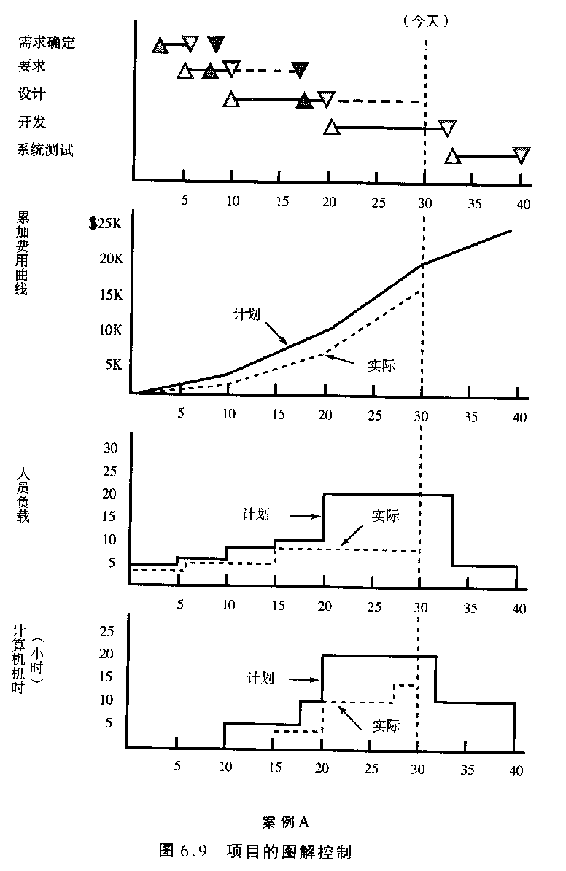
图解控制法 －甘特图
chapter__12

Slide 31
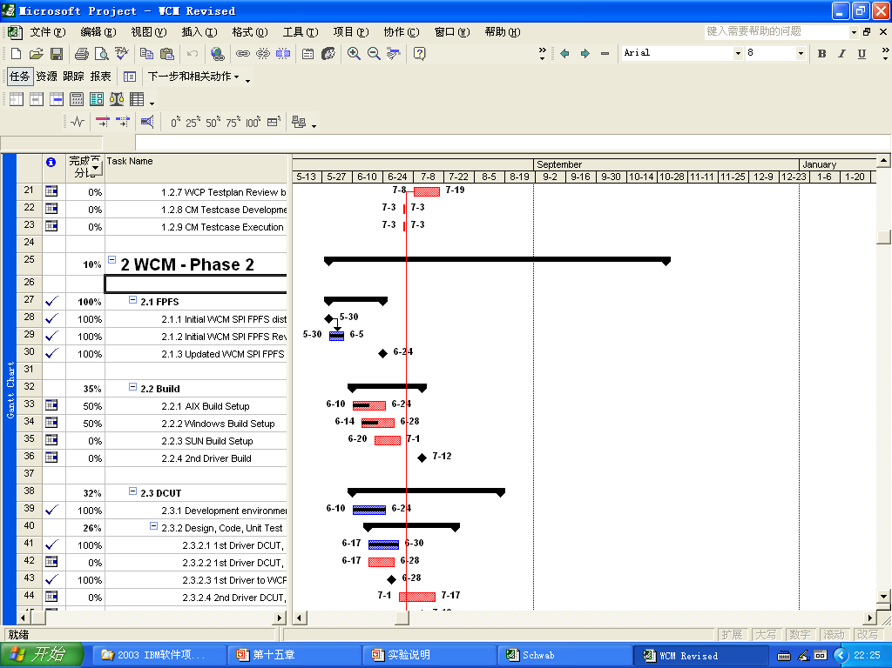
Project 生成图示
chapter__12

Slide 32
图解控制法 －累计费用曲线
累计费用（S）曲线是项目累计成本图，将项目各个阶段的费用进行累计，就得到了平滑的、递增的计划成本和实际成本的曲线
chapter__12

Slide 33
累计费用曲线图
费用
总估算
BCWS
12
10
ACWP
费用差异２
当前日期
资源
chapter__12
时间

Slide 34
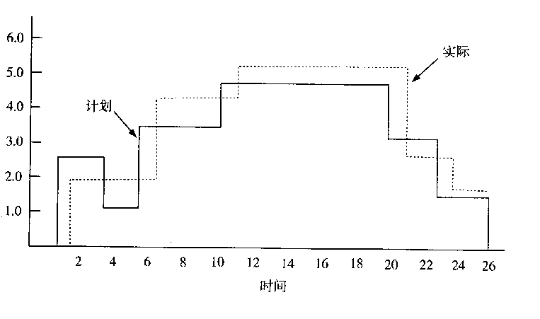
图解控制法 －资源载荷图
chapter__12

Slide 35
项目图解控制
用甘特图、累计费用曲线图和资源载荷图共同监控项目
综合考虑
chapter__12

Slide 36
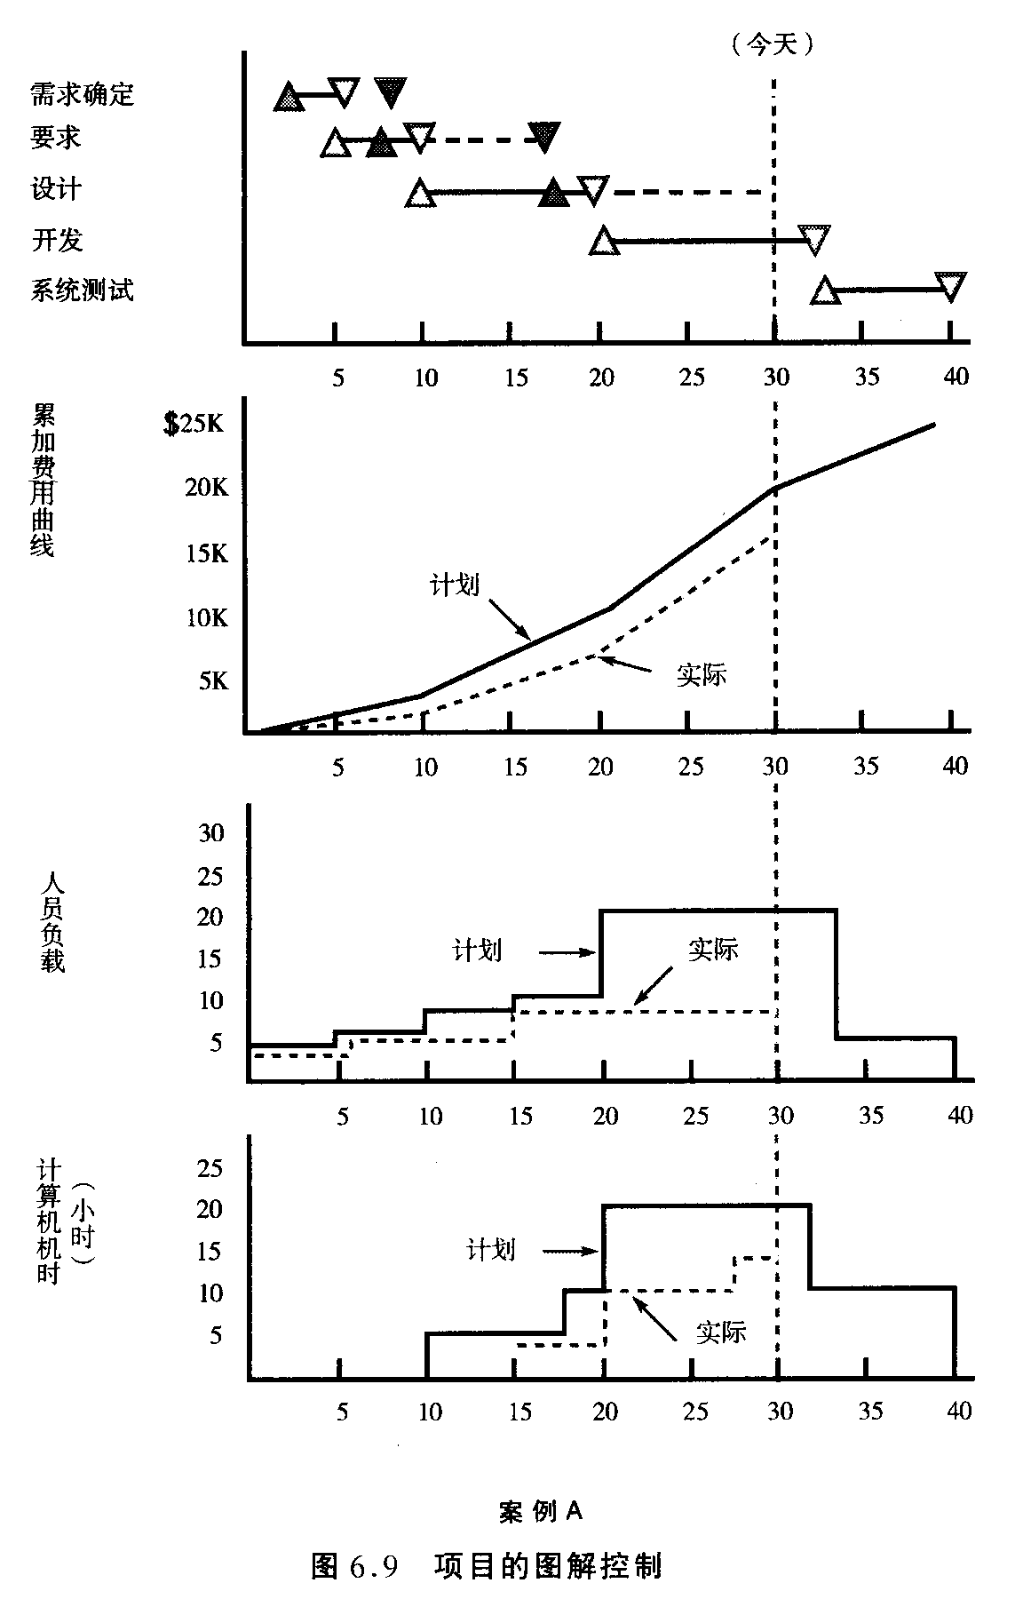
图解控制法－图例1
chapter__12

Slide 37
图解控制法 －图例2
chapter__12

Slide 38
性能分析的主要技术
图解控制法
挣值分析（已获取价值分析法、盈余分析法）：Earned Value Analysis
chapter__12

Slide 39
挣值分析模型
输出：
CV
CPI
SV
SPI
EAC
VAC
SAC
输入：
BAC
BCWS
ACWP
BCWP
挣值分析
chapter__12

Slide 40
输入
BAC(Budget At Completion)
  预算总值（估算结果）
BCWS(Budgeted cost of work scheduled)
  计划工作成本
ACWP(Actual cost of work performed)
  实际工作成本
BCWP(Budgeted cost of work performed)
  已获值(Earned Value)
chapter__12

Slide 41
挣值分析原理
费用
CV：－１
BCWP
１２
BAC
１１
BCWS
１０
SV：１
ACWP
当前日期
资源
chapter__12
时间

Slide 42
挣值分析（已获取价值）概念
利用成本会计评估项目进展情况的一种方法
chapter__12

Slide 43
挣值分析法定义
对项目实施的进度、成本状态进行绩效评估的有效方法 -- 综合了范围、成本、进度的测量
是计算实际花在一个项目上的工作量，以及预计该项目所需成本和完成该项目的日期的一种方法.
chapter__12

Slide 44
BCWP的计算
已获价值分析的难点是计算BCWP.
方法一：自下而上-很麻烦
方法二：公式计算方法
50/50规则:
  当一项工作开始时，假定已经获得一半的价值。
0/100规则
  当一项工作开始时，没有产生价值，直到结束获得全部的价值。
经验加权法
chapter__12

Slide 45
采用50/50规则计算挣值
可以克服主观估计的误差
WBS分解的前提是任务分解的足够详细
  例如：软件工作包《1周
chapter__12

Slide 46
挣值（已获取价值）实例
计划
今天
任务A:$100
开始
结束
共计
实际
$50
$50
$100
任务B:$100
$50
$50
$100
任务C:$100
$50
$50
$100
$50
$0
$50
任务D:$100
时间
50/50规则
BCWP = $350
0/100规则
BCWP = $300
20/80规则
BCWP = $320
chapter__12

Slide 47
挣值分析导出度量-1
进度差异:SV（Schedule Variance）=BCWP-BCWS
  =0：按照进度进行
  <0：落后于进度
  >0：超前于进度
费用差异:CV（Cost Variance )=BCWP-ACWP
  =0：按照预算进行
  >0：低于于预算
  <0：超出于预算
chapter__12

Slide 48
成本差异实例
计划
今天
结束
共计
任务A:$100
开始
实际
$50
$50
$100
任务B:$100
$50
$50
$100
任务C:$100
$50
$50
$100
$50
$0
$50
任务D:$100
50/50规则
时间
BCWS=$400 , BCWP=$350, 则SV=- $ 50
chapter__12

Slide 49
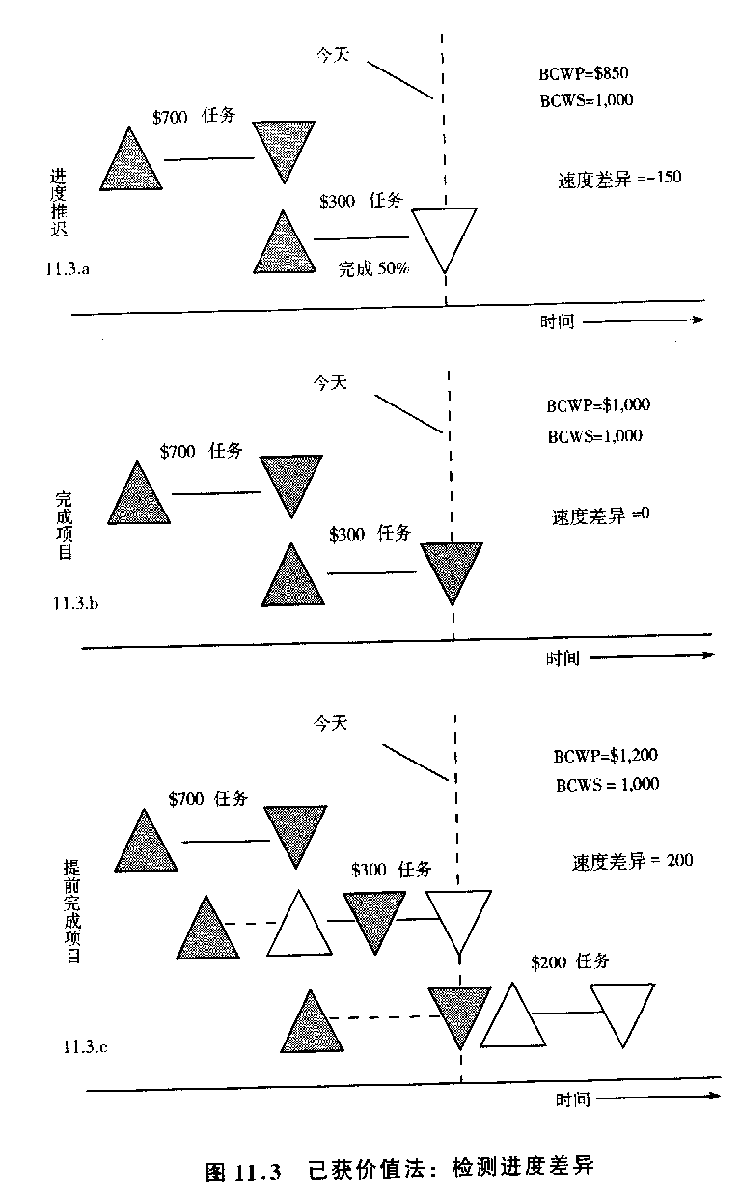
进度差异实例
chapter__12

Slide 50
举例
项目原来预计2014.5.20完成1000元的工作，但是目前只完成了850元的工作，而为了这些工作花费了900元，则成本偏差和进度偏差各是多少？
CV=850-900=-50元
SV=850-1000=-150元
chapter__12

Slide 51
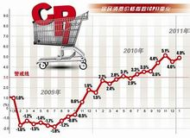
挣值分析导出度量-2
消费者物价指数（ConsumerPriceIndex）
进度效能指标： SPI(Schedule Performance Index)=BCWP/BCWS
  已完成工作百分比
  =1：按照进度进行
  >1：超前于进度
  <1：落后于进度
成本效能指数：CPI(Cost Performance Index)=BCWP/ACWP
  费用的支出速度
  =1：按照预算进行
  >1：低于预算
  <1：超出预算
chapter__12

Slide 52
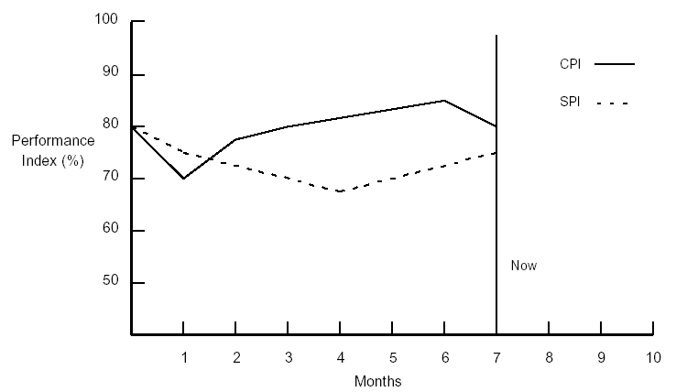
性能指标图示
研究表明：进度进展到20%左右的时候，CPI趋于稳定。
chapter__12

Slide 53
挣值分析导出度量-3
工作完成的预测成本：
  EAC （Estimate At Completion） =BAC/CPI
  其它借鉴公式
    EAC=BAC/(CPI*SPI)
    EAC=ACWP+(BAC-BCWP)
    EAC= ACWP+剩余工作的新估计
工作完成的成本差异
  VAC（Variance At Completion）= BAC- EAC
项目完成的预测时间：
  SAC(Schedule At Completion )=完成时的进度计划/SPI
chapter__12

Slide 54
未完工指数
TCPI=剩余工作/剩余成本
=(BAC-BCWP)/(Goal-ACWP)
    如果Goal=EAC, TCPI 与CPI等同的
chapter__12

Slide 55
性能分析实例
计划
今天
结束
共计
任务A:$100
开始
实际
$50
$50
$100
任务B:$100
$50
$50
$100
任务C:$100
$50
$50
$100
$50
$0
$50
任务D:$100
已获价值 = $350
时间
则：BCWS=$400 , BCWP=$350
目前： ACWP= $ 700
则SV=- $ 50；CV=- $ 350
SPI= 87.5%；CPI=50%
如果BAC= $ 1000
则,EAC=1000/0.5= $2000
如果Goal=BAC
则TCPI=(1000-350)/(1000-700)=2.17
chapter__12

Slide 56
项目性能分析实例研究
表14-4：项目的进展报告
计划费用
实际费用
完成百分比评估
BCWP
进度差异
费用差异
第一阶段
1500
1500
100
1500
0
0
2500
2600
100
2500
0
（100）
3500
3600
100
3500
0
（100）
1000
1200
100
1000
0
（200）
2500
2500
100
2500
0
0
800
900
100
800
0
（100）
合计
11800
12300
11800
0
（500）
第二阶段
35000
41000
100
35000
0
（6000）
6500
7300
95
6175
-325
（1125）
3500
3200
100
3500
0
300
3000
3000
100
3000
0
0
3500
3100
90
3150
-350
50
4500
4000
80
3600
-900
（400）
合计
56000
61600
54425
-1575
（7175）
第三阶段
12000
6000
50
6000
（6000）
0
6000
5200
80
4800
（1200）
（400）
6500
2000
25
1625
（4875）
（375）
300
0
0
0
（3000）
0
1000
0
0
0
（1000）
0
合计
28500
13200
12425
（16075）
（775）
整个项目合计
96300
87100
78650
（17650）
（8450）
chapter__12
项目全部预算价值（BAC）：115000

Slide 57
项目性能分析实例究
BCWS=96300
BCWP=78650
ACWP= 87100
SV=-17650
CV=-8450
SPI= BCWP/ BCWS=81.7%
CPI= BCWP/ ACWP=90.3%
BAC=115000
EAC=BAC/ CPI=127350
chapter__12

Slide 58
课堂练习题
你被指定负责一个软件项目，其中有４部分，项目总预算为53000, A任务为26000, B任务为12000, C任务为10000, D任务为5000, 截止到5月31日，A任务已经全部完成，B任务过半，C任务刚开始，D任务还没有开始，采用50/50规则计算截止到5月31日的CV，SV，CPI，SPI,EAC？
任务 | ＢＣＷＳ | ＡＣＷＰ | ＢＣＷＰ
Ａ | 26000 | 25500
Ｂ | 9000 | 5400
Ｃ | 4800 | 4100
Ｄ | 0 | 0
总计
chapter__12

Slide 59
练习题-答案
任务 | ＢＣＷＳ | ＡＣＷＰ | ＢＣＷＰ
Ａ | 26000 | 25500 | 26000
Ｂ | 9000 | 5400 | 6000
Ｃ | 4800 | 4100 | 5000
Ｄ | 0 | 0 | 0
总计 | 39800 | 35000 | 37000
CV=2000,SV=-2800
CPI = 1.06,SPI =0.93,EAC=50000
chapter__12

Slide 60
例题
项目的阶段计划
任务
计划工作量（人天）
估计完成的周数
负责人
规划
3
1
章一
需求规格
2
2
王二
软件设计
10
5
章一，李三
测试计划
3
6
章一
编码
5
7
王二
单元测试
3
8
章一
集成测试
2
9
王二
Beta测试
3
10
李三
总计
31
chapter__12

Slide 61
例题
第三周的细化计划
周
任务
累计计划工作量（人天）
BCWS（人天）
1
规划
3
3
2
需求规格
5
5
3
软件设计
总体设计
7
7
4
编写设计说明书
11
11
5
设计评审
15
15
6
测试计划
18
18
7
编码
23
23
8
单元测试
26
26
9
集成测试
28
28
10
Beta测试
31
31
chapter__12

Slide 62
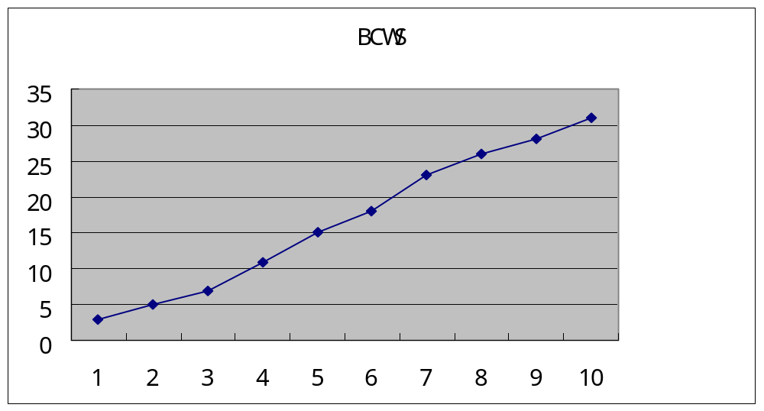
例题
chapter__12

Slide 63
例题
第三周的BCWP
任务 | 任务工作量（人天） | 完成百分比 | 已获取价值BCWP（人天）
规划 | 3 | 100 | 3
需求规格 | 2 | 50 | 1
软件设计 | 10 | 25 | 2.5
测试计划 | 3 | 0 | 0
编码 | 5 | 0 | 0
单元测试 | 3 | 0 | 0
集成测试 | 2 | 0 | 0
Beta测试 | 3 | 0 | 0
总计 | 31 |  | 6.5
chapter__12

Slide 64
例题
分析结果（第三周的项目性能分析：假设实际的规模9人天）
ACWP=9（人天）
BCWS=7（人天）
BCWP=6.5（人天）
BAC=31（人天)
SV=BCWP-BCWS=-0.5（人天）
SPI=BCWP/BCWS=92.8％
CV=BCWP-ACWP=-2.5（人天）
CPI=BCWP/ACWP=72.2%
EAC=BAC/CPI=43（人天）
VAC=BAC-EAC=-12（人天）
SAC=10/SPI=10.8（周）
chapter__12

Slide 65
情景项目：项目进度成本控制
SPM团队展示
数据采集：采集哪些数据,采集频率等
计划与实际的进度和工时（成本）的对比
采用挣值方法评价性能
chapter__12

Slide 66
本章要点
一、项目集成管理
二、范围管理
三、时间\成本管理
四、质量管理
五、团队管理
六、沟通管理
七、风险管理
八、合同管理
九、案例分析
chapter__12

Slide 67
质量管理
方法：
质量审计
技术评审
代码走查
测试
返工
输入：
质量计划标准
软件质量数据
输出：
产品接收与否
过程调整
质量保证
质量控制
chapter__12

Slide 68
质量审计（ Audit ）
项目过程的审计
项目产品的审计
chapter__12

Slide 69
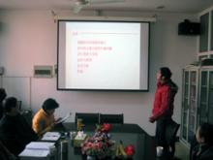
QC:技术评审
技术评审（Technical Review,TR）的目的是尽早发现工作成果中的缺陷，并帮助开发人员及时消除缺陷，从而有效地提高产品的质量。
对等评审
chapter__12

Slide 70
技术评审例子:
1、召开评审会议：一般应有3至5相关领域人员参加，会前每个参加者做好准备，评审会每次一般不超过2小时；
2、在评审会上，由开发小组对提交的评审对象进行讲解；
3、评审组可以对开发小组进行提问;提出建议和要求;也可以与开发小组展开讨论；
4、会议结束时必须做出以下决策之一：
  接受该产品，不需做修改；
  由于错误严重，拒绝接受；
  暂时接受该产品,但需要对某一部分进行修改。开发小组还要将修改后的结果反馈至评审组。
5、评审报告与记录；所提出的问题都要进行记录，在评审会结束前产生一个评审问题表，另外必须完成评审报告。
chapter__12

Slide 71
QC:代码评审/走查
代码评审是由一组人通过阅读、讨论和争议对程序进行静态分析的过程。
代码走查是在代码编写阶段，开发人员自己检查自己的代码
chapter__12

Slide 72
QC:软件测试
(1) 测试是程序的执行过程，目的在于发现错误；
(2) 一个好的测试用例在于能发现至今未发现的错误；
(3) 一个成功的测试是发现了至今未发现的错误的测试。
chapter__12

Slide 73
QC:返工
返工是将有缺陷的和不合格项改造为与需求和规格一致的行为
chapter__12

Slide 74
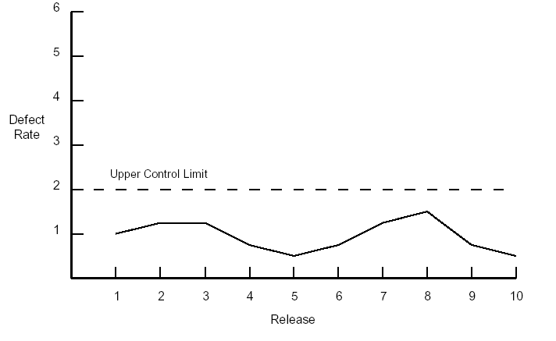
QC手段:控制图法
控制图法是一种图形的控制方法，它显示软件产品的质量随着时间变化的情况，在控制图法中标识出质量控制的偏差标准。
chapter__12

Slide 75
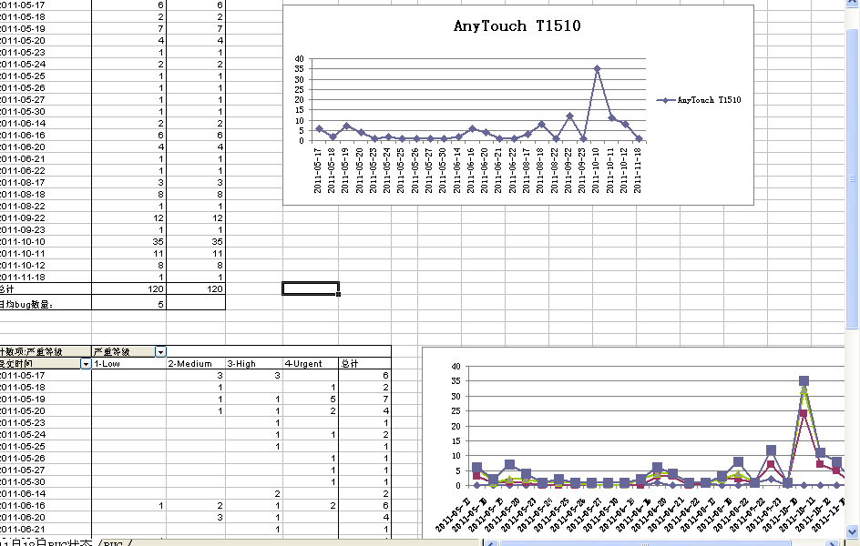
质量控制图例子—缺陷统计
chapter__12

Slide 76
QC手段:趋势分析
趋势分析指运用数字技巧，依据过去的成果预测将来的产品。
chapter__12

Slide 77
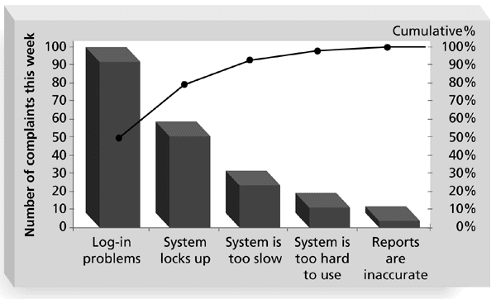
QC手段:趋势分析
chapter__12

Slide 78
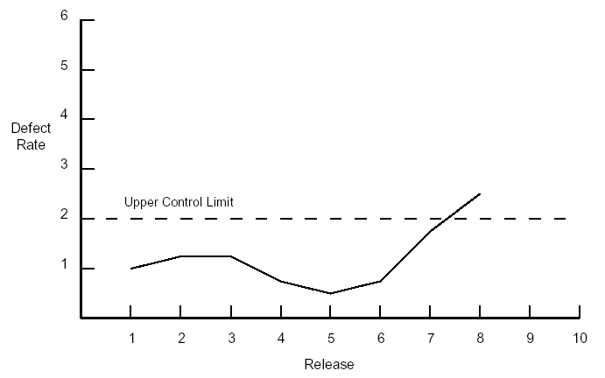
QC手段:趋势分析
7点规则
趋势分析
chapter__12

Slide 79
QC手段:抽样统计
抽样统计是根据一定的分布概率抽取部分产品进行检查。它是以小批量的抽样为基准进行检验，以确定大量或批量产品质量的最常使用的方法。
chapter__12

Slide 80
情景项目:项目执行过程审计
过程审计
  需求过程
  设计过程
  编码过程
审计报告实例 :
chapter__12

Slide 81
情景项目:需求过程审计要求
参看质量计划中的需求管理过程定义
根据需求过程，质量保证人员审计参与需求过程人员的需求执行过程（提供视频）
填写审计报告
chapter__12

Slide 82
情景项目:项目产品审计
1、设计模板
2、体系结构
3、模块设计
4、数据结构设计
5、详细设计流程
产品审计
  需求规格
  设计报告
  代码
记录不符合项，填写产品审计报告
chapter__12

Slide 83
情景项目:设计说明书审计要求
准备审计要素，即确定审计内容提纲（可以参照分章节内容以及设计模板的要求）
按照审计要素对完成的设计说明书逐项进行产品审计（提供视频）
填写产品审计报告
chapter__12

Slide 84
情景项目：代码评审要求
展示代码评审过程（提供视频）
有人阅读代码
有人提出意见
有人记录问题等
提交评审报告
chapter__12

Slide 85
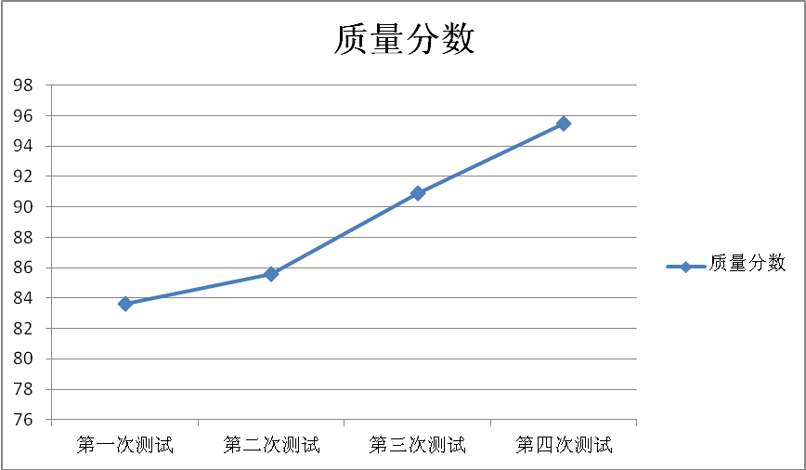
情景项目：质量目标的执行控制
SPM质量控制过程总结---质量模型图示展示
chapter__12

Slide 86
情景项目：质量目标的要求
参照质量计划中的质量模型
统计不同阶段的质量特征值
计算质量指标值，
给出图示
质量过程总结
chapter__12

Slide 87
情景项目：质量目标的要求
SPM质量控制过程总结---质量模型图示展示
chapter__12

Slide 88
本章要点
一、项目集成管理
二、范围管理
三、时间\成本管理
四、质量管理
五、团队管理
六、沟通管理
七、风险管理
八、合同管理
九、案例分析
chapter__12

Slide 89
团队管理
人员选择
人员培训
人员激励
团队建设
chapter__12

Slide 90
选择合适的项目人员
确定需要的人员类型
明确项目需要的人员技能
验证需要的技能
chapter__12

Slide 91
团队建设
人员选择
人员培训
人员激励
团队管理建设
chapter__12

Slide 92
项目成员的培训
项目培训的特点
短期培训
片断式培训
针对性强
见效快
chapter__12

Slide 93
团队建设
人员选择
人员培训
人员激励
团队管理建设
chapter__12

Slide 94

项目成员的激励的理论
马斯洛的需求层次理论
海兹伯格的激励理论
麦克勒格的 X－理论 和 Y －理论
超Ｙ理论
Ｚ理论
期望理论
chapter__12

Slide 95
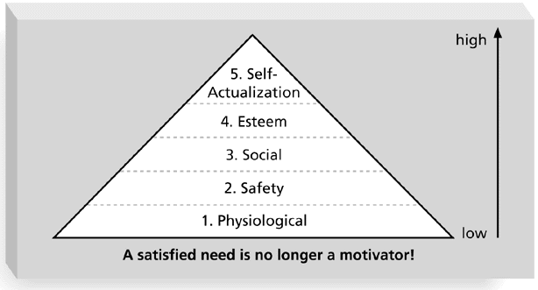
马斯洛的需求层次理论
chapter__12

Slide 96
海兹伯格的激励理论
激励因素（内在因素）：
  成就感，责任感，晋升，被赏识、认可
保健因素（外在因素）：
  工作环境，薪金，工作关系，安全等
chapter__12

Slide 97
麦克勒格的 X－理论
不喜欢工作并努力逃避工作
缺乏进取心，没有解决问题与创造的能力
喜欢经常被指导，避免承担责任，缺乏主动性
缺乏理性，容易受外界影响
自我中心，对组织需求反应淡漠，反对变革
用马斯洛的底层需求（生理和安全）进行激励
chapter__12

Slide 98
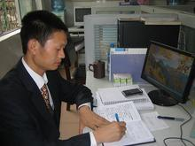
麦克勒格的 Y －理论
如果给予适当的激励和支持性的工作氛围，会达到很高的绩效预期
具有创造力，想象力，雄心和信心来实现组织目标
能够自我约束，自我导向与控制，渴望承担责任
个人的目标与组织的目标有机结合
用马斯洛的高层需求（自尊和自我实现）进行激励
chapter__12

Slide 99
超Ｙ理论
１ 人们,各自有不同的情况:处理方法不同
２ 组织形式和管理方法要与工作性质和人们的需要相适应,
３ 组织机构和管理层次的划分、职工培训和工作分配、工作报酬和控制程度等, 不能千篇一律;
４ 当一个目标达到后,应激起员工的胜任感,使他们为达到新的、更高的目标而努力。
chapter__12

Slide 100
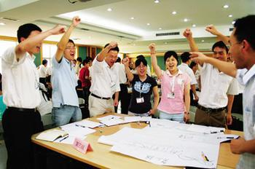
Ｚ理论
１ 企业对员工实行长期或终身雇佣制度,
２ 注意员工培训,
３ 注意对人的经验和潜在能力进行诱导;
４ 企业决策采取集体研究和个人负责的方式,
５ 让职工多参与管理。
chapter__12

Slide 101
期望理论（Expectancy Theory）
人们在下列情况下能够受到激励并且出大量成果
相信他们的努力很可能会产生成功的结果
他们也相信自己会因为成功得到相应的回报
chapter__12

Slide 102
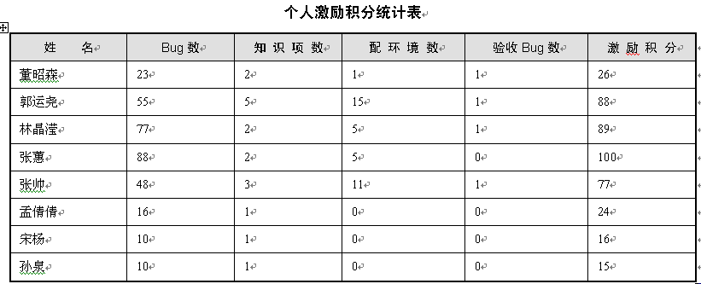
激励实例:
期望理论与超Y理论
chapter__12

Slide 103
团队建设
人员选择
人员培训
人员激励
团队管理建设
chapter__12

Slide 104
团队建设的基本方法
创建有确实存在感的项目队伍
建立奖励机制
建立良好人际关系
chapter__12

Slide 105
案例题
你是一个项目的项目经理，项目已经接近尾声，项目组一些成员已经分配到其他的项目组中，其中的一个设计人员由于还有一些事情，所以还留在项目继续工作，但是，这个设计人员突然提出来希望离开这个项目，因为另外一个项目需要他做项目经理的工作，他不想失去这个机会，这时作为项目经理，你应该如何做：
A) 找另外一个合适的人完成剩下的工作，同意他到新的项目中，但是要求做好交接工作，同时要求他参加必要的会议
B) 要求他不要离开这个项目，因为他是最好的人选
C) 不管怎样，他必须完成项目的收尾工作
D)同意他接手新的项目，但是要求他周末或者晚上的时候负责原来项目的收尾工作
chapter__12

Slide 106
跟踪干系人计划
执行干系人计划
chapter__12

Slide 107
本章要点
一、项目集成管理
二、范围管理
三、时间\成本管理
四、质量管理
五、团队管理
六、沟通管理
七、风险管理
八、合同管理
九、案例分析
chapter__12

Slide 108
项目沟通的基本原则
及时性
准确性
完整性
可理解性
chapter__12

Slide 109
项目沟通的方式
书面沟通和口头沟通
语言沟通和非语言沟通
正式沟通和非正式沟通
单向沟通和双向沟通
网络沟通
chapter__12

Slide 110
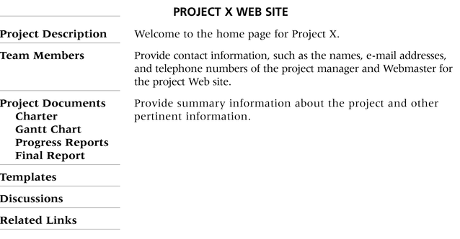
Sample Template for a Project Web Site
chapter__12

Slide 111

冲突解决
解决问题（Confrontation or problem-solving）
妥协（Compromise）
强迫方式（Forcing mode）
撤退(Withdrawal)
chapter__12

Slide 112
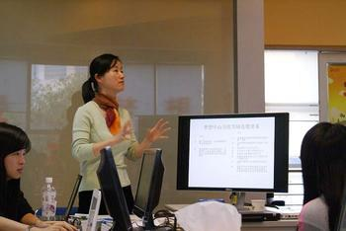
项目评审
项目评审是对项目的评价和审核的过程
是项目执行控制的重要手段
chapter__12

Slide 113
评审内容
进度计划
质量计划
成本计划
风险计划
沟通计划
人力资源计划
….等等
chapter__12

Slide 114
项目评审
准备过程
评审过程
评审报告
chapter__12

Slide 115
评审准备过程
评审目的
评审内容
文档或产品的名称
评审方式
评审依据的规范和标准
评审议程
评审负责人
评审进入条件和完成标志
评审参加人员的姓名、角色和责任
评审地点
评审时间安排
评审争议的解决方式
评审报告分发对象（包括人员、角色和职责）
chapter__12

Slide 116
评审类型
时间类别
  定期评审
  阶段评审
  事件评审等等
chapter__12

Slide 117
定期评审
到达定期
评审时间
准备评审要素
确定评审方式
依据跟踪数据统计实际数据
评审管理/质量/技术等问题
计划修改
对评审做出结论
chapter__12

Slide 118
阶段评审
准备评审要素
组织评审
评审阶段关键任务完成情况
确认产品提交情况
统计数据报告
对下阶段计划调整
阶段评语
chapter__12

Slide 119
事件评审
组织评审
事件报告
被批准
报告事件的情况
对事件处理方案的讨论
确定事件影响的范围
对评审做出结论
计划修改
chapter__12

Slide 120
评审报告
评审结束后需要将评审的结果，以评审报告的形式进行发布
定期评审报告
项目简报
评审记录
阶段评审报告
整
理
计划修改记录
事件评审报告
chapter__12

Slide 121
评审报告的格式参考
评审报告
年 月 日
项目名称
项目标识
部门/组织名
阶段名称
评审负责人
会议地点
评审类别
 定期评审
 阶段评审
 事件评审
 产品评审
评审性质
 管理评审
 技术评审
 质量保证评审
评审次数
 一次
 二次
 三次
 四次
 五次
 六次
评审人
上次评审问题解决方式及结果
本次评审项与结论
报告填写人
审核意见
审核人
审核日期
chapter__12

Slide 122
问题跟踪列表
Item | Description of issues | Action | Responsibility | Deadline | Status
001 | 设计有误 | 设计者立刻修正 | 张三 | 3.10 | Open
002 | 查询模块测试出现问题 | 开发人员修改 | 李四 | 3.1 | closed
003 | 产品没有及时入配置库 | 配置管理者负责纠正 | 王五 | 3.16 | Reserved
chapter__12

Slide 123
问题监控器
项目是否运行在正常的轨道中
跟踪问题列表是否有没有关闭的问题
chapter__12

Slide 124
情景项目:项目评审-周例会
SPM项目评审—提供视频
本周完成任务
与计划的比较
评价性能指标等
完成任务展示，本周产品提交在VSS-库展示
存在的问题
总结
项目评审报告（周报）
chapter__12

Slide 125
本章要点
一、项目集成管理
二、范围管理
三、时间\成本管理
四、质量管理
五、团队管理
六、沟通管理
七、风险管理
八、合同管理
九、案例分析
chapter__12

Slide 126
风险管理是循环的过程
风险识别
风险评估
风险规划
风险控制
chapter__12

Slide 127
风险控制
实施和跟踪风险管理计划
确保针对风险策略正在合理使用
监视剩余的风险和识别新的风险，
收集可用于将来的风险分析信息
chapter__12

Slide 128
风险控制
输入：
风险计划
方法：
建立项目风险监控体系
风险审核
挣值分析
项目风险评价
输出：
风险计划更新
chapter__12

Slide 129
风险控制的方法
建立项目风险监控体系
项目风险审核-Top 10风险列表控制
挣值分析：分析进度、成本等的风险
项目风险评价-例如项目中期检查
chapter__12

Slide 130
Top 10风险列表控制
Top 10风险列表控制是最有效的风险控制工具之一
定期(每周)审核Top 10风险列表
chapter__12

Slide 131
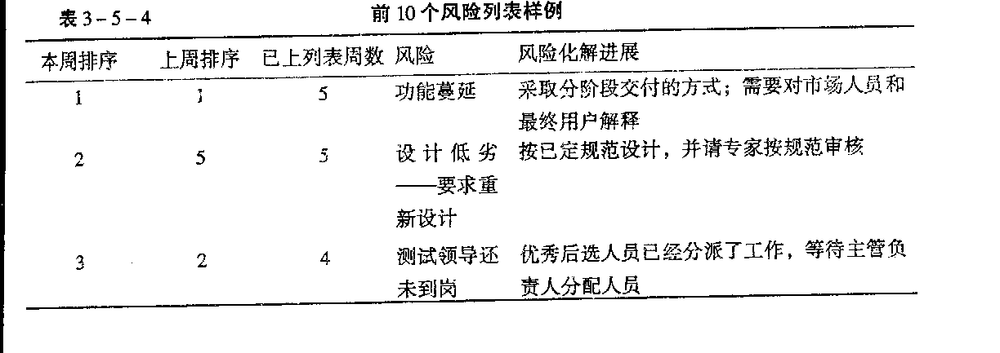
Top 10风险列表样例
chapter__12

Slide 132
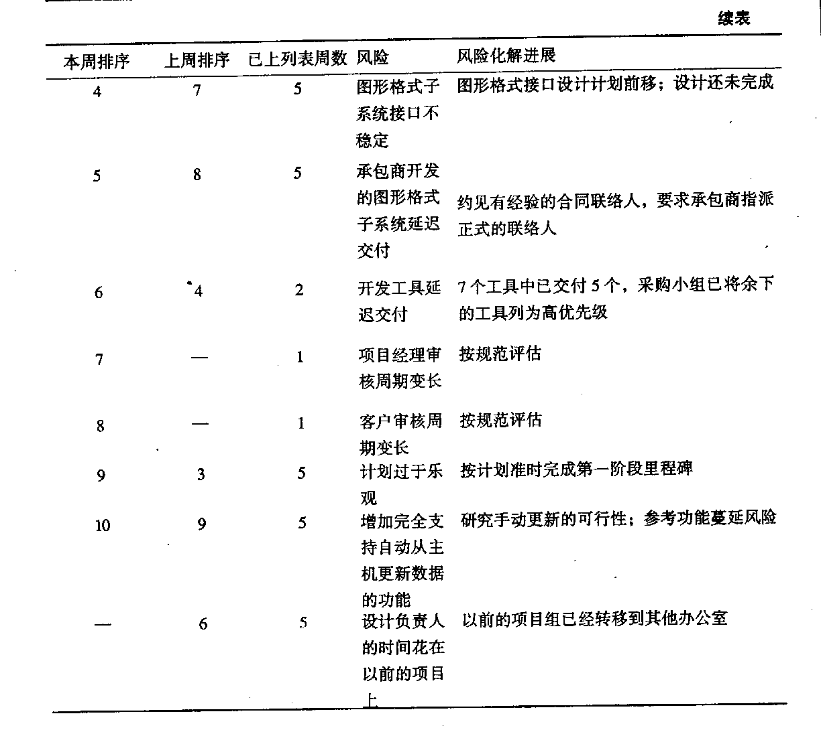
Top 10风险列表样例
chapter__12

Slide 133
本章要点
一、项目集成管理
二、范围管理
三、时间\成本管理
四、质量管理
五、团队管理
六、沟通管理
七、风险管理
八、合同管理
九、案例分析
chapter__12

Slide 134
合同的生存期
合同准备
合同签署
合同管理
合同终止
chapter__12

Slide 135
甲方合同管理
对采购对象的验证和检验过程
违约事件处理过程
chapter__12

Slide 136
--检查过程
需求资料
验收清单制定
验收清单评审
验收计划制定
合同文本
验收计划执行
验收报告
验收问题
处理计划
验收报告确认
验收报告
chapter__12

Slide 137
--违约事件处理过程
违约事件报告
违约事件通告
处理方式确定
处理
违约事件
处理报告
提交
违约事件处理报告
chapter__12

Slide 138
乙方合同管理
合同执行跟踪管理过程
合同修改控制
违约事件处理过程
产品提交过程
产品维护过程
chapter__12

Slide 139
--合同执行跟踪管理过程—情景
项目计划
审批
合同执行管理规划
合同执行
跟踪管理
项目计划
项目进展报告
合同责任落实
需求变更处理
产品验收
chapter__12

Slide 140
--合同修改控制
合同
变更
评估
合同修改建议
合同修改
策略确定
变更请求
合同修改处理
相关活动产品调整
处理结果
报告
处理报告
chapter__12

Slide 141
--违约事件处理过程
同甲方
违约事件通告
处理方式确定
处理
违约事件
处理报告
提交
违约事件处理报告
chapter__12

Slide 142
--产品提交过程
提交产品审查
产品提交用户
双方签字
认可
通知
相关各方
提交产品
chapter__12

Slide 143
--产品维护过程
维护需求记录
维护分类响应策略
维护需求确认
维护需求
维护需求评估
维护协议确立
维护任务下达
维护任务单
chapter__12

Slide 144
情景项目问题:维护过程
甲方使用这个SPM课程网站一段时间后：
发现有错误?
提出增加一个新功能?
chapter__12

Slide 145
本章要点
一、项目集成管理
二、范围管理
三、时间\成本管理
四、质量管理
五、团队管理
六、沟通管理
七、风险管理
八、合同管理
九、案例分析
chapter__12

Slide 146
案例分析
“校务通系统”项目执行控制：
项目计划跟踪
（MS Project）进度计划跟踪
chapter__12

Slide 147
小结
项目执行控制的过程
  建立跟踪控制的标准
  项目的信息采集
  项目性能分析
  项目评审
  项目计划修改
chapter__12

